Slide 1
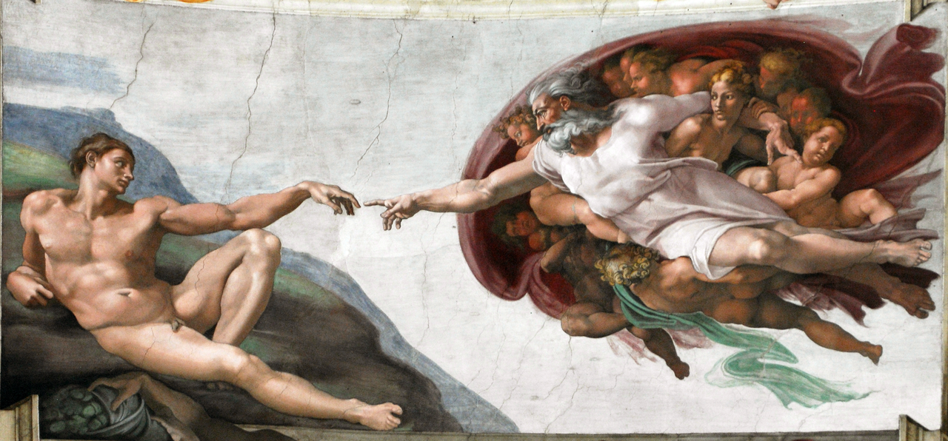
Натурфілософія епохи Відродження

Slide 2
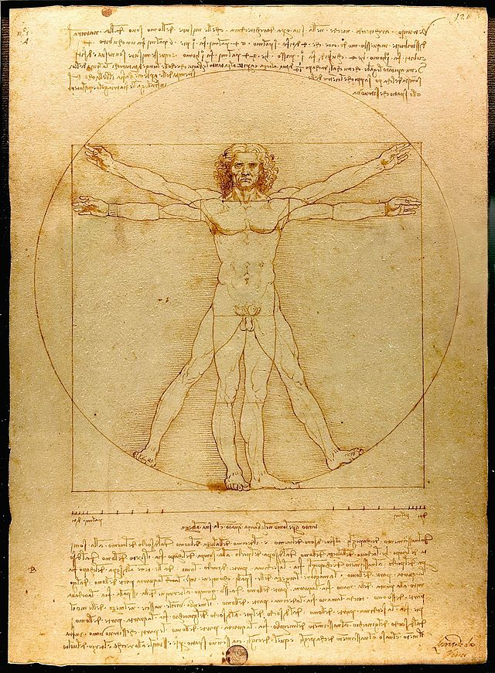
Натурфілософія (від лат. natura - "природа") - спроба представити і пояснити природу, грунтуючись на результатах, отриманих науковими методами, з метою знайти відповіді на деякі філософські питання. Займається найважливішими природничонауковими поняттями пізнанням зв'язків і закономірностей явищ природи.
Кінцевою метою натурфілософії є вже науково обгрунтована і очищена космологія і космогонія.

Slide 3
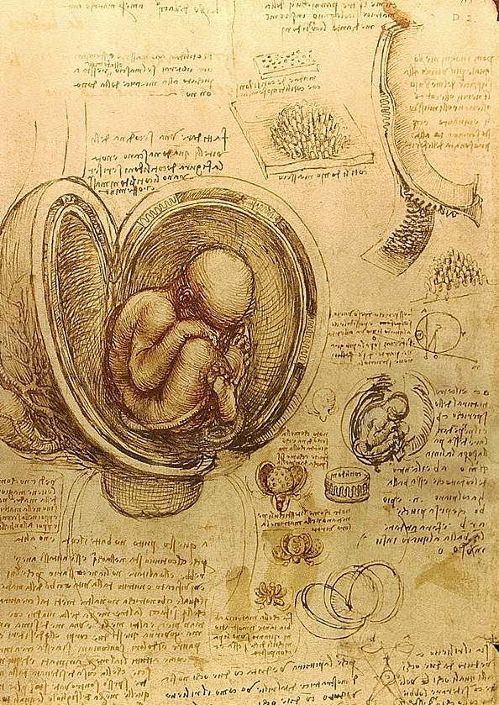
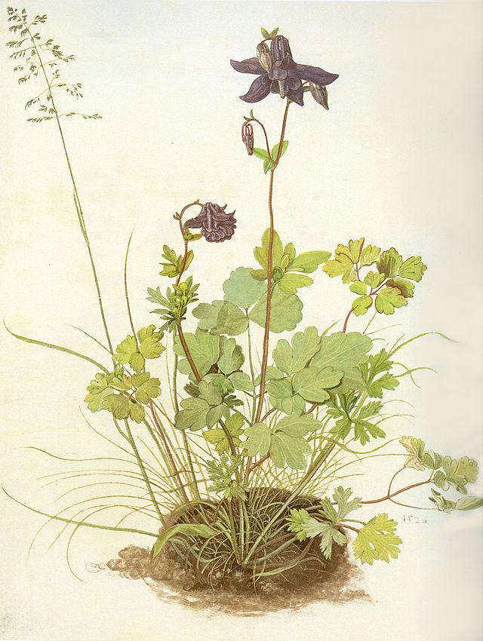
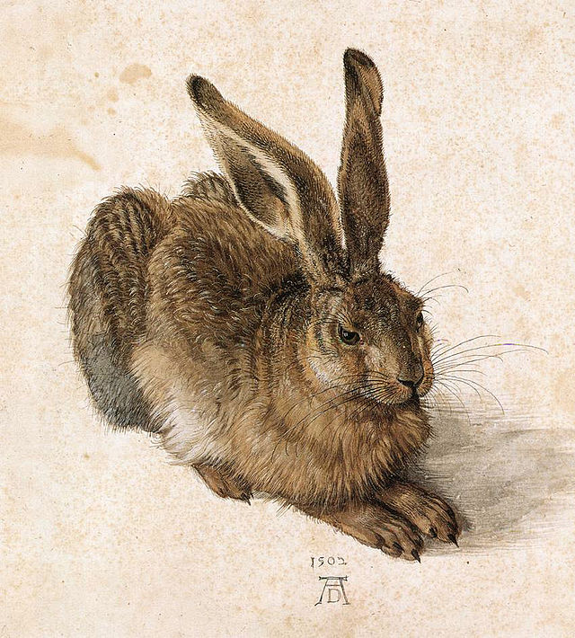
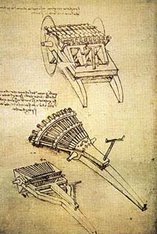
Зростання промисловості, торгівлі, мореплавства, військової справи, тобто розвиток матеріального виробництва, обумовив розвиток техніки, природознавства, математики, механіки. Все це вимагало звільнення розуму від схоластики і повороту від суто логічної проблематики до природно наукового пізнання світу і людини.

Slide 4
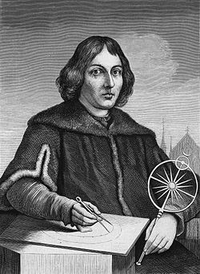
Представники натурфілософії епохи Відродження, їх погляди і підходи
Микола Коперник (1473-1543). Основний твір: «Про обертання небесних сфер». Коперник висунув ідею геліоцентричної світобудови. Згідно з цією ідеєю, Земля не є нерухомим центром світу, а обертається навколо своєї вісі та водночас навколо Сонця, яке знаходиться у центрі Всесвіту.

Slide 5
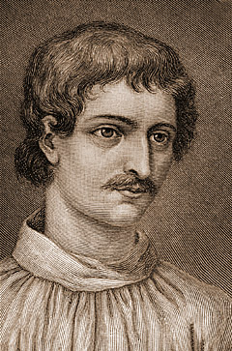
Представники натурфілософії епохи Відродження, їх погляди і підходи
Джордано Бруно (1548-1600). Основні твори: «Про причину, початок та єдине», «Про монаду, число та фігуру». Центральна категорія його вчення – Єдине. Це і причина буття, і саме буття речей.
Пантеїстична картина світу за Д. Бруно: Бог не протистоїть світу як творець, а знаходиться в самій природі як її внутрішня рушійна сила. Бруно висунув також тезу про нескінченість і вічність Всесвіту, в якому безперервно відбуваються рух та зміни.

Slide 6
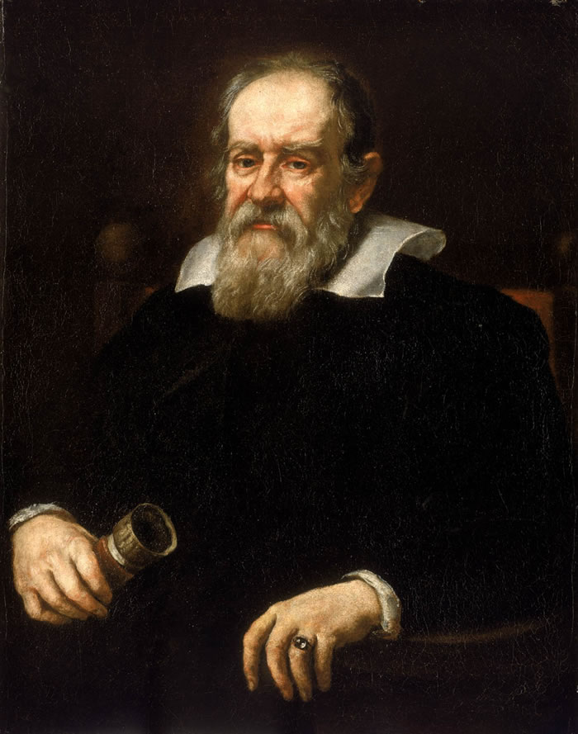
Представники натурфілософії епохи Відродження, їх погляди і підходи
Галілео Галілей (1564-1642). Основні твори: «Діалоги про дві найважливіші системи світу», «Зоряний вісник». Галілей здійснив систематичне обґрунтування геліоцентричної системи світу. Його вважають засновником наукового природознавства – саме Галілей перше використав математику для опису результатів експериментів.
Галілей досліджував рух тіл і сформулював закони механіки. В такий спосіб вперше в історії людства з’явилося поняття фізичного закону, закону природи.

Slide 7
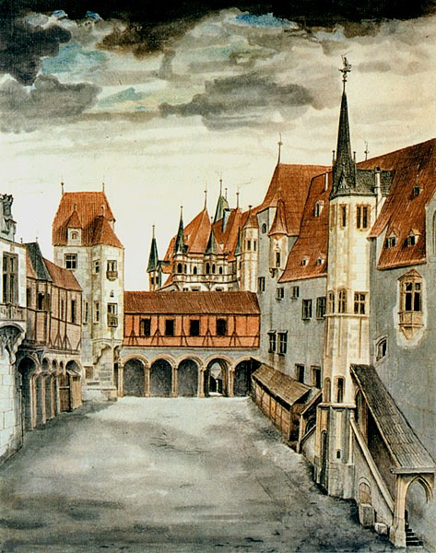
Висновки
Отже, натуралізм - це теорія, яка стверджує, що всі явища, які відбуваються в матеріальному світі, здійснюються згідно з Законами природи. Такий напрямок думки став основою для виникнення натурфілософії, предметом якої є узагальнення результатів природознавства і зведення їх до головних принципів.

